Slide 1
第十一讲：测试代码

Slide 2
代码测试
编写函数或类，可以为其编写测试，通过测试确保代码在面对各种输入时都能按预期工作
在程序中修改或添加代码时，可能会导致原来能正常运行的代码无法正常运行，这时有必要对代码重新进行测试

Slide 3
单元测试和测试用例
单元测试用于核实函数的某个方面没有问题
测试用例是一组单元测试，这些单元测试一起核实函数在各种情形下的行为都符合要求
良好的测试用例应考虑函数可能收到的各种输入
全覆盖测试包含一整套单元测试，这些单元测试一起核实函数在各种情况下行为都符合要求

Slide 4
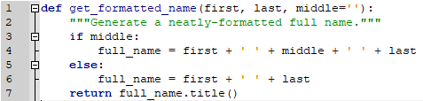
例1：一个待测试的函数

Slide 5
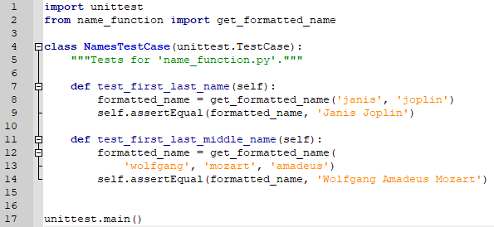
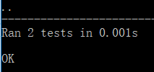
例1：单元测试
运行结果：
unittest.main会去自动执行程序中以test开头的函数

Slide 6
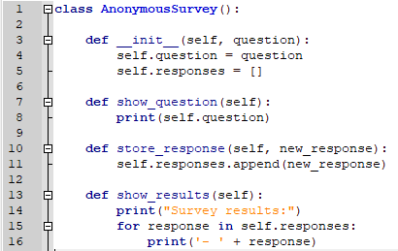
例2：一个待测试的类

Slide 7
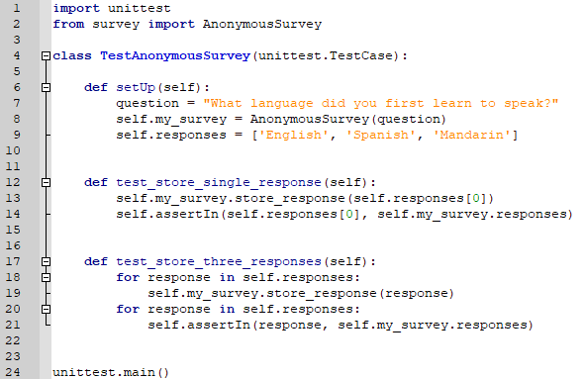

例2：单元测试
运行结果：
setUp在每次创建对象时执行一次

Slide 8
总结
测试和单元测试的概念
利用python的UnitTest来进行单元测试

Slide 9
作业
教材中第11章课后的练习，选一些写到你的博客上

Slide 10
谢谢！

